Slide 1
ÉTICA E RESPONSABILIDADE
ECOLOGIA INTEGRAL
Prof. Pe. Leonardo Piacente
https://www.youtube.com/watch?v=nJm2nofC0Us
Prof. Oswaldo Giacóia – CPFL café filosófico

Slide 2
Ética e Responsabilidade
ÉTICA - éthos – “parte da filosofia responsável pela investigação dos princípios que motivam, distorcem, disciplinam ou orientam o comportamento humano, refletindo esp. a respeito da essência das normas, valores, prescrições e exortações presentes em qualquer realidade social.”
ÉTICA DO AGIR HUMANO

Slide 3
Ética e Responsabilidade
RESPONSABILIDADE – A tradução da necessidade de amadurecer e ponderar com lucidez e serenidade as consequências das decisões que tomamos, dos compromissos que fazemos.
Ética da Responsabilidade

Slide 4
Ética e Responsabilidade
Evitar reduzir a Ética da Responsabilidade somente aos responsáveis assumidos, tanto na perspectiva do saber POSITIVO e por seus PROGNÓSTICOS SOMBRIOS.
A INTEGRIDADE INTELECTUAL em nossos tempos está colocada tanto pelo saber efetivo, quando por aquilo que nós não sabemos e temos condições de PROGNOSTICAR E DEDUZIR.

Slide 5
Nave espacial chamada TERRA
RESPONSÁVEIS POR ELA...
Técnicos em geral: Planejadores, Arquitetos e Engenheiros – ‘COMANDANTES E TRIPULANTES’
MAS TAMBÉM TODOS OS PASSAGEIROS (nós)
E ATÉ A PRÓPRIA NAVE TERRA.

Slide 6
Nave espacial chamada TERRA
RESPONSABILIDADE SOCIAL...
DO INDIVÍDUO
DE CADA UM DE NÓS QUE HABITA UMA SOCIEDADE QUE FOI PLANETARIAMENTE AMPLIFICADA, EXPANDIDA
FOI UNIFICADA PELA CADEIA DO MERCADO E PELO DESENVOLVIMENTO TÉCNICO-CIENTÍFICO

Slide 7
Nave espacial chamada TERRA
TODOS ESTÃO IMPLICADOS NUMA RESPONSABILIDADE DE MODO URGENTE!!
Não só os técnicos
Mas também os INDIVÍDUOS QUE A HABITAM
Mas os INTELECTUAIS que devem pensar essa crise, os prognósticos, as perspectivas, as ideias... Responsáveis pelo que sabem e pelo que são capazes de prognosticar.

Slide 8
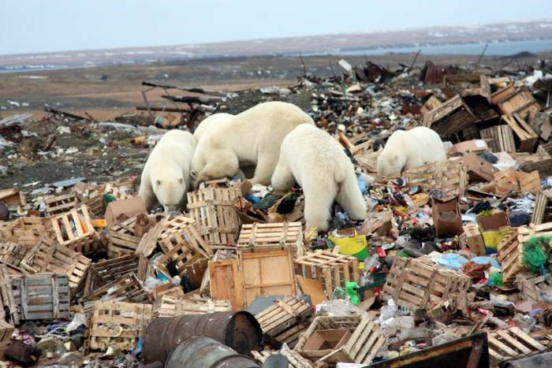
Como chegamos a isso...?!

Slide 9
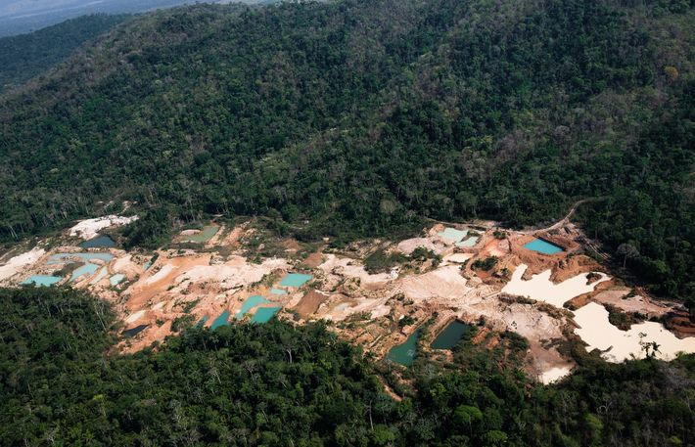
Como chegamos a isso...?!

Slide 10
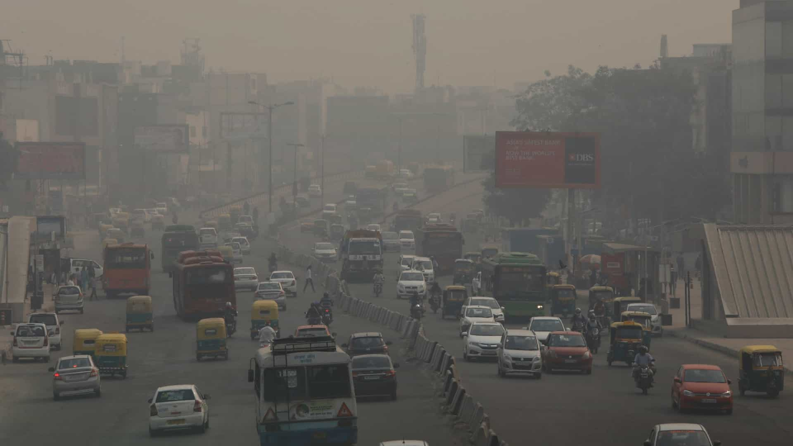
Como chegamos a isso...?!

Slide 11
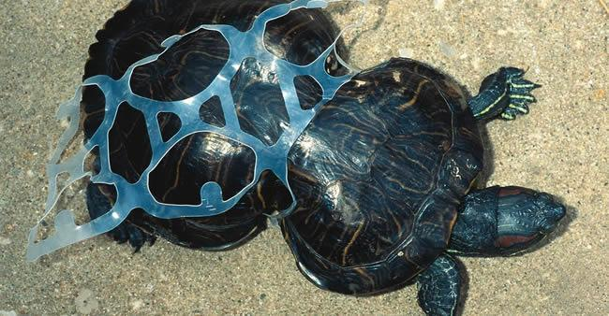
Como chegamos a isso...?!

Slide 12
CAUSAS

Slide 13
1. A tecnologia: criatividade e poder
102. A humanidade entrou numa nova era, em que o poder da tecnologia nos põe diante duma encruzilhada. Somos herdeiros de dois séculos de ondas enormes de mudanças: a máquina a vapor, a ferrovia, o telégrafo, a eletricidade, o automóvel, o avião, as indústrias químicas, a medicina moderna, a informática e, mais recentemente, a revolução digital, a robótica, as biotecnologias e as nanotecnologias.

Slide 14
2. A globalização do paradigma tecnocrático
106. Mas o problema fundamental é outro e ainda mais profundo: o modo como realmente a humanidade assumiu a tecnologia e o seu desenvolvimento juntamente com um paradigma homogêneo e unidimensional. Neste paradigma, sobressai uma concepção do sujeito que progressivamente, no processo lógico-racional, compreende e assim se apropria do objeto que se encontra fora.

Slide 15
3. Crise do antropocentrismo moderno e suas consequências
115. O antropocentrismo moderno acabou, paradoxalmente, por colocar a razão técnica acima da realidade, porque este ser humano «já não sente a natureza como norma válida nem como um refúgio vivente. Sem se pôr qualquer hipótese, vê-a, objectivamente, como espaço e matéria onde realizar uma obra em que se imerge completamente, sem se importar com o que possa suceder a ela».

Slide 16
116. Nos tempos modernos, verificou-se um notável excesso antropocêntrico, que hoje, com outra roupagem, continua a minar toda a referência a algo de comum e qualquer tentativa de reforçar os laços sociais.
O relativismo prático - 122. Um antropocentrismo desordenado gera um estilo de vida desordenado.

Slide 17
A necessidade de defender o trabalho - 124. Em qualquer abordagem de ecologia integral que não exclua o ser humano, é indispensável incluir o valor do trabalho.
A inovação biológica a partir da pesquisa - Recorda, com firmeza, que o poder humano tem limites e que «é contrário à dignidade humana fazer sofrer inutilmente os animais e dispor indiscriminadamente das suas vidas»

Slide 18

Ética da natureza, dos seres não humanos e dos seres que ainda não existem?!?!
ÉTICA DA PÓLIS
ÉTICA DA PHYSIS

Slide 19
DIREITO DA NATUREZA

Slide 20
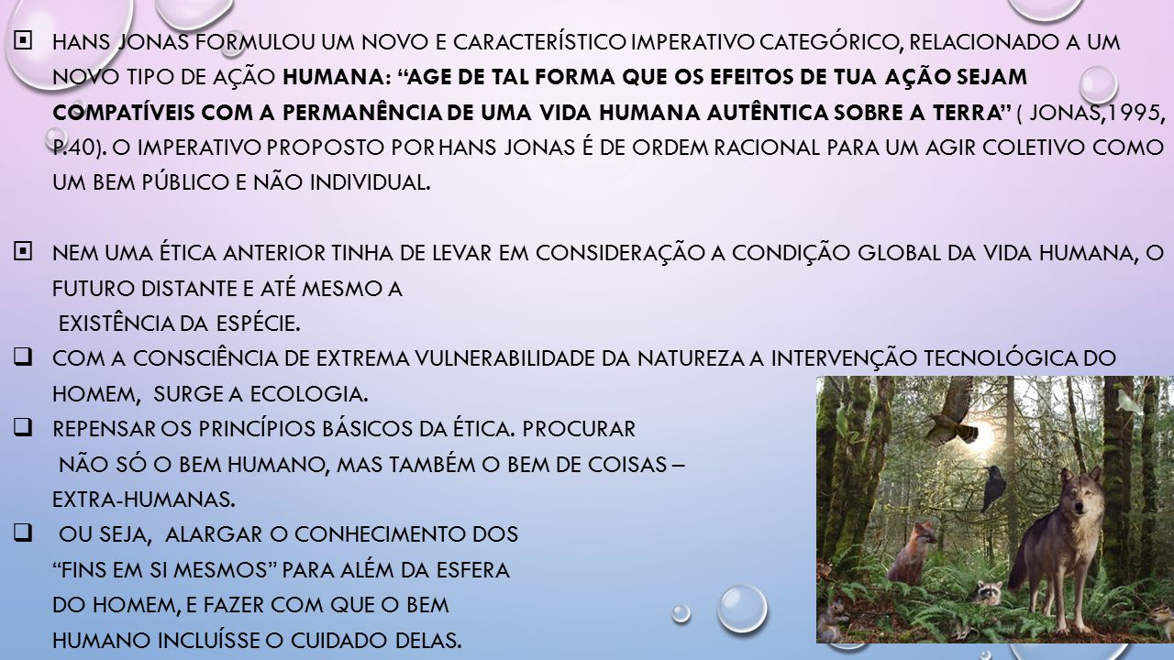

Slide 21
Éticas antropocêntricas (racionalismo e empirismo) – ser humano como senhor da natureza
Hans-Jonas – ética da responsabilidade – SER HUMANO É PENSADO COMO UMA ESPÉCIE DE ADMINISTRADOR; cabe ao ser humano a RESPONSABILIDADE pela CURA (espécie de curador) da NATUREZA, dos recursos dos quais ele é constituído.

Slide 22
SER HUMANO – é constituído das mesmas matérias e princípios da begônia, do animal, do inseto... Tudo presente na NAVE TERRA.
A diferença é que o ser humano TEM O TIMÃO DA NAVE TERRA, DIRIGE A NAVE, MAS FAZ PARTE DOS QUE ESTÃO LÁ DENTRO.

Slide 23
DUAS PROPOSTAS
HUMILDADE – sair de senhor do universo para curador de recursos finitos;
AUTARQUÉIA (domínio de si) – ponto central do pensamento de Hans-Jonas – ilusão de que todos os nossos micros e macros problemas podem ser resolvidos pela invenção de novos equipamentos tecnológicos; compulsão é uma doença;
CURA – PERDA DE AUTARQUÉIA E DELÍRIO DA ONIPOTÊNCIA.

Slide 24
ECOLOGIA INTEGRAL
Laudato si’ – PAPA FRANCISCO

Slide 25
Ecologia integral
162. A dificuldade em levar a sério este desafio tem a ver com uma deterioração ética e cultural, que acompanha a deterioração ecológica. O homem e a mulher deste mundo pós-moderno correm o risco permanente de se tornar profundamente individualistas, e muitos problemas sociais de hoje estão relacionados com a busca egoísta duma satisfação imediata, com as crises dos laços familiares e sociais, com as dificuldades em reconhecer o outro.

Slide 26
Ecologia integral
Muitas vezes há um consumo excessivo e míope dos pais que prejudica os próprios filhos, que sentem cada vez mais dificuldade em comprar casa própria e fundar uma família. Além disso esta FALTA DE CAPACIDADE PARA PENSAR SERIAMENTE NAS FUTURAS GERAÇÕES está ligada com a nossa INCAPACIDADE DE ALARGAR O HORIZONTE das nossas preocupações e pensar naqueles que permanecem EXCLUÍDOS DO DESENVOLVIMENTO.

Slide 27
Ecologia integral
Não percamos tempo a imaginar os pobres do futuro, é suficiente que recordemos os pobres de hoje, que poucos anos têm para viver nesta terra e não podem continuar a esperar. Por isso, «para além de uma leal solidariedade entre as gerações, há que reafirmar a urgente necessidade moral de uma renovada solidariedade entre os indivíduos da mesma geração».[125]

Slide 28
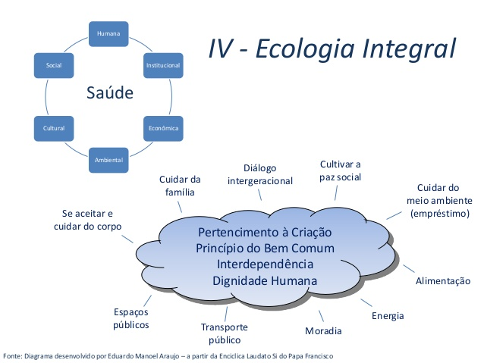

Slide 29
194. NÃO É SUFICIENTE CONCILIAR, a meio termo, o cuidado da natureza com o ganho financeiro, ou a preservação do meio ambiente com o progresso. Neste campo, os meios-termos são apenas um pequeno adiamento do colapso.
Um desenvolvimento tecnológico e econômico, que não deixa um mundo melhor e uma qualidade de vida integralmente superior, não se pode considerar progresso.

Slide 30
Além disso, MUITAS VEZES A QUALIDADE REAL DE VIDA DAS PESSOAS DIMINUI – pela deterioração do ambiente, a baixa qualidade dos produtos alimentares ou o esgotamento de alguns recursos – no contexto dum crescimento da economia. Então, muitas vezes, o discurso do crescimento sustentável torna-se um diversivo e um meio de justificação que absorve valores do discurso ecologista dentro da lógica da finança e da tecnocracia, e a responsabilidade social e ambiental das empresas reduz-se, na maior parte dos casos, a uma série de ações de publicidade e imagem.

Slide 31
PERSPECTIVAS
255. Uma ecologia integral exige que se dedique algum tempo para recuperar a harmonia serena com a criação, refletir sobre o nosso estilo de vida e os nossos ideais, contemplar o Criador, que vive entre nós e naquilo que nos rodeia e cuja presença «não precisa de ser criada, mas descoberta, desvendada»

Slide 32
PERSPECTIVAS
230. Uma ecologia integral é feita também de simples gestos quotidianos, pelos quais quebramos a lógica da violência, da exploração, do egoísmo. Pelo contrário, o mundo do consumo exacerbado é, simultaneamente, o mundo que maltrata a vida em todas as suas formas.

Slide 33
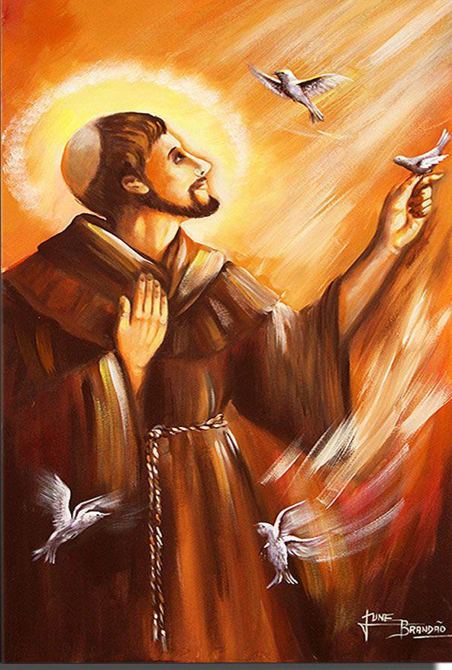
11. A sua reação [São Francisco de Assis] ultrapassava de longe uma mera avaliação intelectual ou um cálculo econômico, porque, para ele, qualquer criatura era uma irmã, unida a ele por laços de carinho. Por isso, sentia-se chamado a cuidar de tudo o que existe.

